Slide 1
Terénní praxe Kuba 2012
Iva Schlixbierová

Slide 2
Terénní praxe Kuba 2012
Termín 19.11. - 19.12 2012
Cíl: komplexní poznání ostrovního státu – přírodní, kulturní, historická složka
Cena: letenka (cca 20 000) – ubytování (1000 USD) – cena zahrnuje některé vstupy
Doprava: vlastní autobus
Vedoucí: Mgr. Iva Schlixbierová ve spolupráci s:
Universidad de Santiago de Cuba, Sancti Spitirus, Sant Clara
Cestovní kancelář UNIVERSITUR (CUBANACAN)

Slide 3
Seznam členů
Mgr. Iva Schlixbierová
Silvie Široká
Naďa Budíková
Jakub Kovář
Lenka Šarlovská
Vojtěch Komůrka
Pavlína Lesová
Jiří Sedláček
Lenka Šenkeříková
Zuzana Plachá
Martin Zlámal
Michal Vacula
Zuzana Jabůrková
Tereza Šimková
Petr Pavliš
MuDr. Irena Malá (lékař)
Mgr. Milada Malá (překladatelka)

Slide 4
1.Den
Sraz na letišti – terminál 2 – EU – 7.00
ODLET směr Paříž 10.05
Paříž – přílet 12.00, odlet 13.30 směr Havana
Havana – přílet 18.00 místního času
Přijetí na mezinárodním letišti v Havaně – letiště José Martí
Přesun (cca 30 km)
Hotel Vedado (calle O)
Večer: volno

Slide 5
2. Den
Snídaně: 7.00 - 9.00
Odchod 9.00 – prohlídka Havany – Malecon, El Puerto, Cabanas, Prado, Capitol, Plaza de la Catedral, Floridita, Plaza de Armas – knižní trh
Večer: 19.30 – El Morro San Carlos de la Cabana – El Canonazo – střelba z děla, uzavírání bran

Slide 6
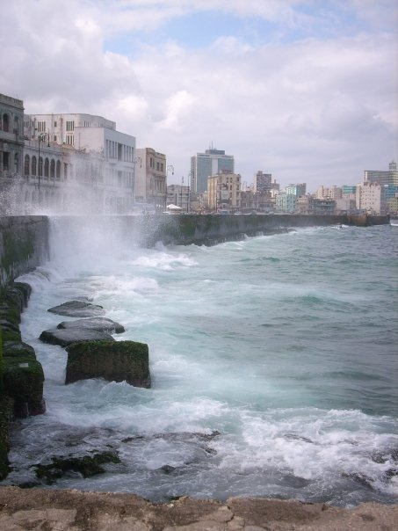
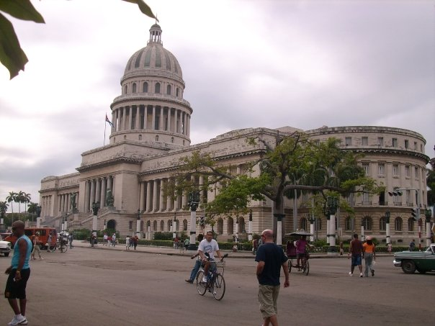
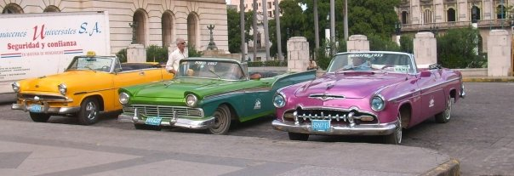

Slide 7
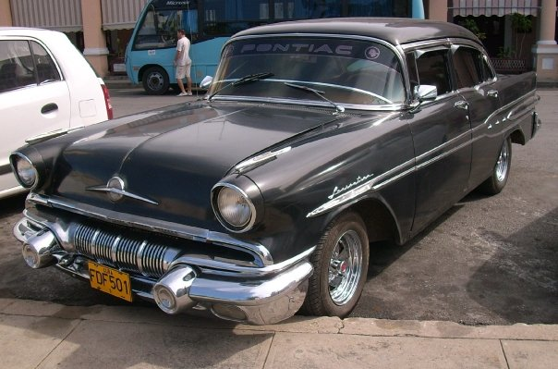
3.Den
Snídaně: 7.00 - 9.00
9.00 odchod
Havana – Plaza de la Revolucion – Jose Martí
Přesun do Las Terazzas – Provincie Pinar del Rio
Ukázka pěstování kávy
Koupání (příp. oběd)
Hotel Pinar del Rio
Večer: prohlídka města

Slide 8
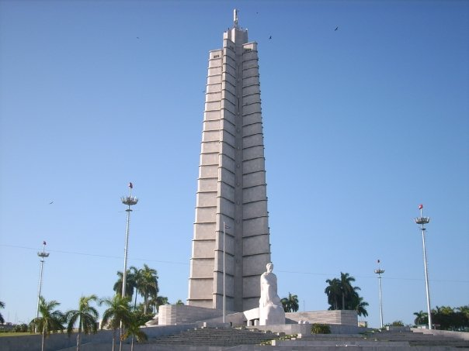
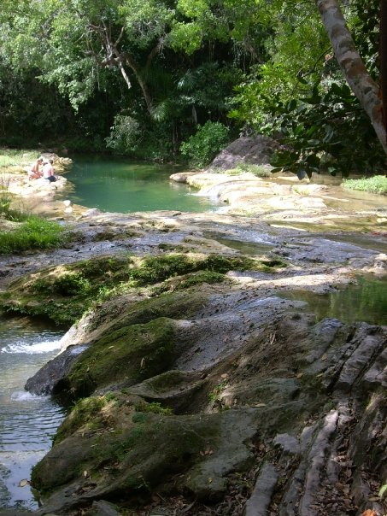

Slide 9
4. Den
Snídaně: 7.00 – 9.00
9.00 výlet do Valle de Vinales
Zastávka v Los Jasminez – vyhlídka
Mogoty
Mural de la Prehistoria (1.CUC)
Cueva del Indio (1.CUC)
Návrat do Pinar del Rio
Večer: volno

Slide 10
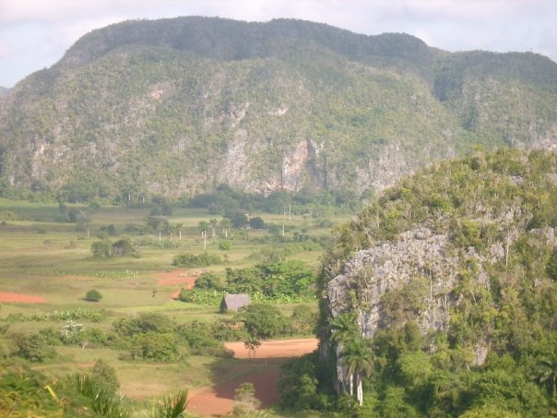
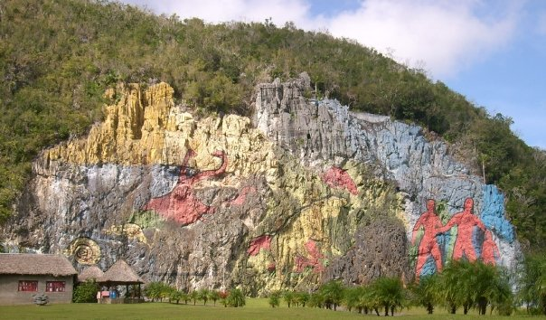
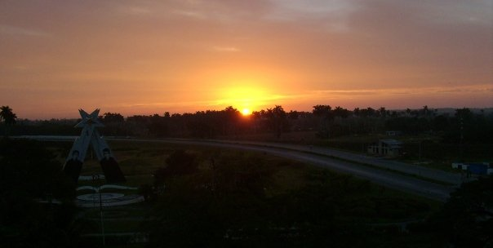
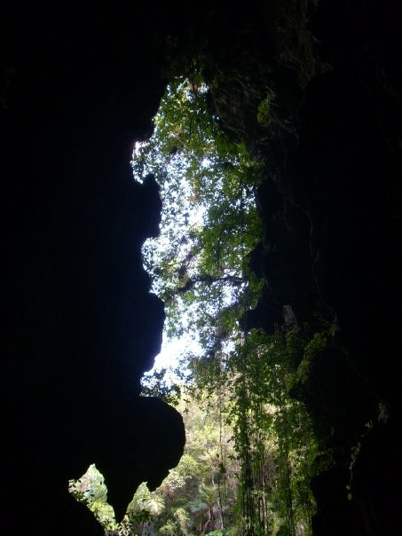

Slide 11
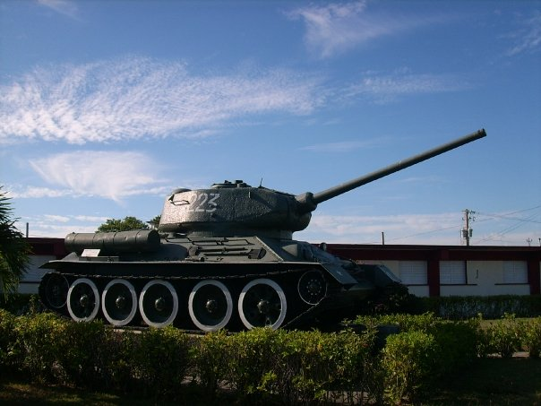
5. Den
Snídaně: 7.00 – 9.00
9.00 Přesun na poloostrov Zapata
Boca del Guama (2.CUC)
Playa Giron – Museo Giron
Hotel Cubanacan Playa Giron
Večer: volno

Slide 12
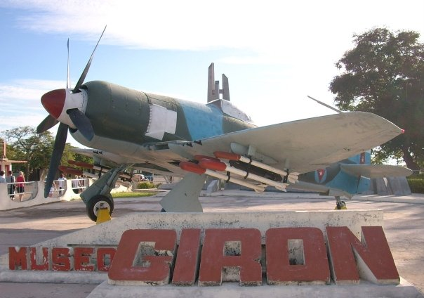

Slide 13
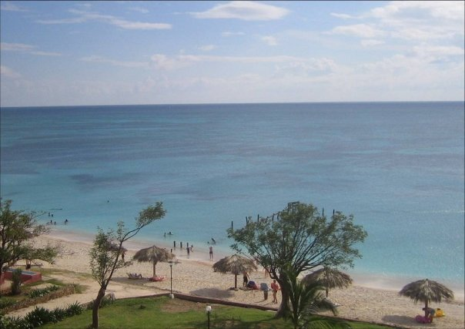
6. Den
Snídaně: 7.00 – 9.00
9.00 přesun do města Trinidad
Poloostrov Ancon
Ubytování – Hotel Gran Caribe Ancon – all inclusive
volno

Slide 14
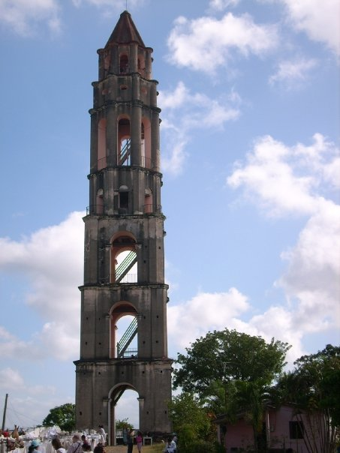
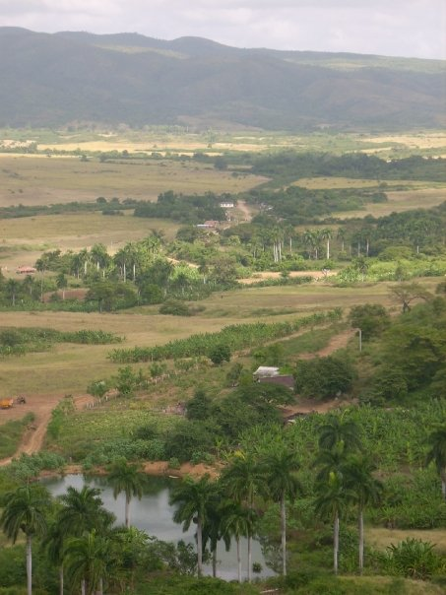

Slide 15
7. Den
Snídaně: 7.00 – 9.00
9.00 – prohlídka města Trinidad
Výlet do Valle de los Ingenios
Oběd – 11.00 – 15.00
Volno
Večeře 18.00 – 20.00
volno

Slide 16
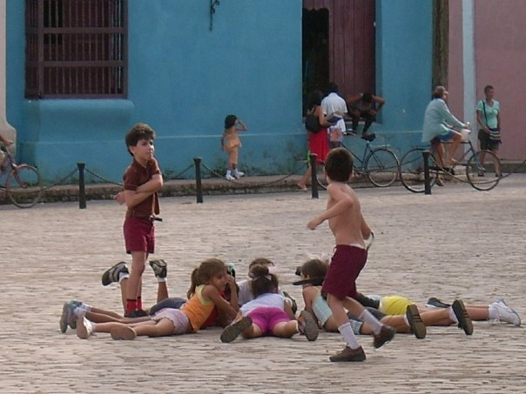
8. Den
Snídaně: 7.00 – 9.00
9.00 odjezd do města Camaguey
– prohlídka města
Hotel Isla Azul Plaza
Ubytování a snídaně

Slide 17
9. Den
Snídaně: 7.00 – 9.00
9.00 přesun do Bayama – provincie Granma
Prohlídka města
Hotel Santo Domingo

Slide 18
10. Den
Snídaně: 7.00 – 9.00
9.00 výlet do La Demajagua – statek Carlose Manuela de Cespedes
Město Manzanillo
Večer: volno

Slide 19
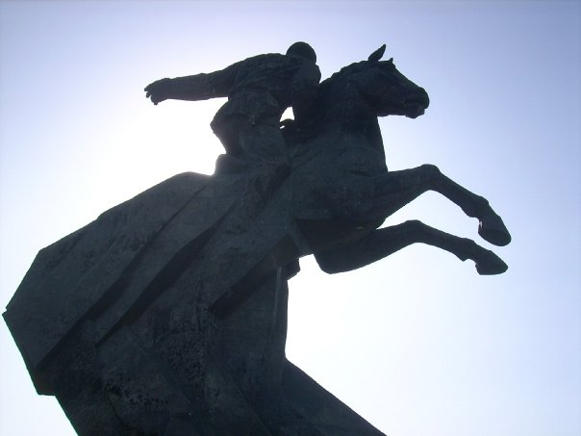
11. Den
Snídaně: 7.00 – 9.00
9.00 přesun do města Santiago de Cuba
17.00 – návštěva pevnosti
Castillo del Morro
– Canonazo (4.CUC)
Hotel Birret
Večer: volno

Slide 20
12. Den
Snídaně: 7.00 – 9.00
9.00 prohlídka města
Cementerio Santa Efigenia (1.CUC)
Museum kasárna Moncada (2.CUC)
Casa de Diego Velasquez (1.CUC)
Návštěva základní školy
– předání školních potřeb
Večer: volno

Slide 21
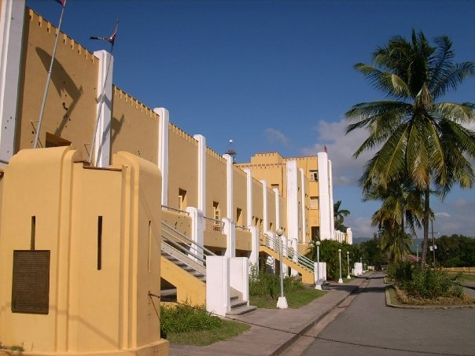
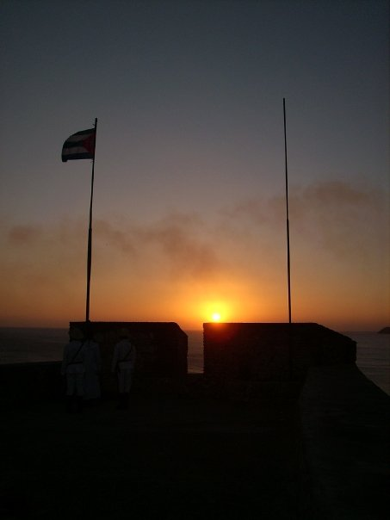
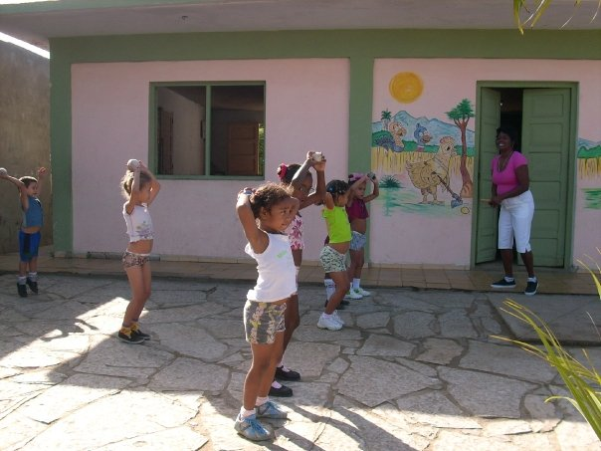

Slide 22
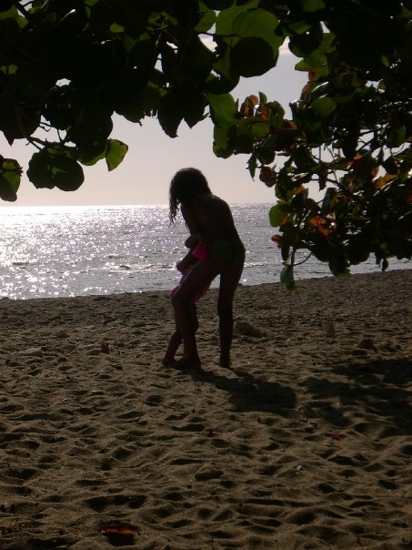
13. Den
Snídaně: 7.00 – 9.00
9.00 výlet na pláž
Caleton Blanco
Večer: volno

Slide 23
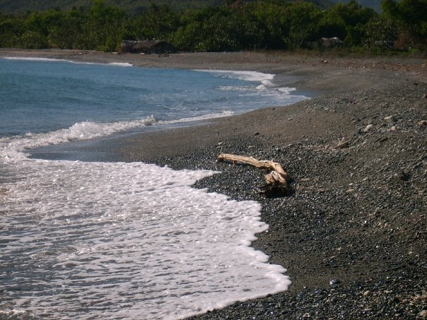
14. Den
Snídaně: 7.00 – 9.00
9.00 – přesun do Baracoa
Cestou zastávka pláž Cajobabo
Hotel Isla Azul Las Américas
Ubytování zahrnuje: snídaně a večeře
Večer: volno

Slide 24
15. Den
Snídaně: 7.00 – 9.00
9.00 prohlídka města
Museum Matachín (2. CUC)
Setkání se studenty místní univerzity
Návštěva Ranchon Toa
Projížďka v lodičkách na řece Toa (3.CUC)
Večeře: 18.00 - 20.00
Večer: volno

Slide 25
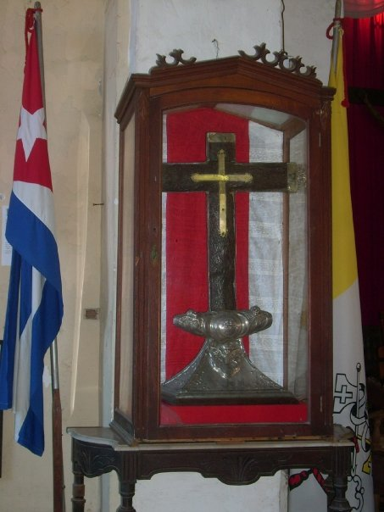

Slide 26
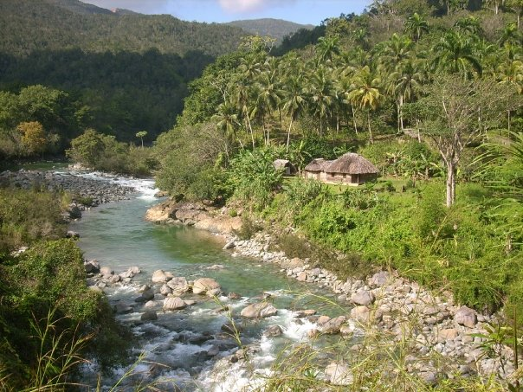
16. Den
Snídaně: 7.00 – 9.00
9.00 – národní park Alexander von Humbolt (10.CUC)
Večeře: 18.00
Večer: volno

Slide 27
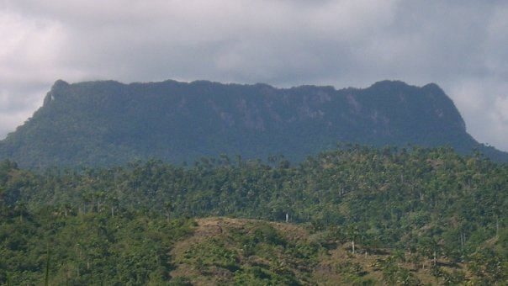
17. Den
Snídaně: 7.00 – 9.00
9.00 – stolová hora El Yunque (10.CUC)
Večeře: 18.00 - 20.00
Večer: volno

Slide 28
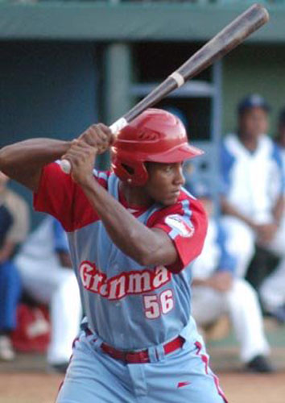
18. Den
Snídaně: 7.00 – 9.00
9.00 – návrat do Santiago de Cuba
Univerzitní hotel Birret
Večeře 18.00 - 20.00
Večer: baseball

Slide 29
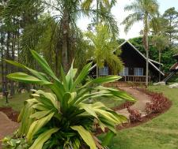
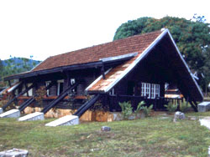
19. Den
Snídaně: 7.00 – 9.00
9.00 přesun do Pinares de Mayarí
Národní park La Mensura (1.CUC)
Hotel Pinares de Mayarí
Večeře: 18.00
Večer: volno

Slide 30
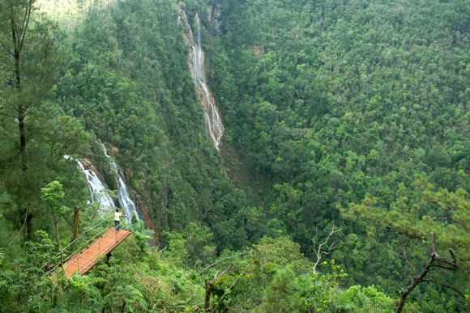
20. Den
Snídaně: 7.00 – 9.00
9.00 – Salto de Guayabo (1.CUC)
Večeře: 18.00
Večer: volno

Slide 31
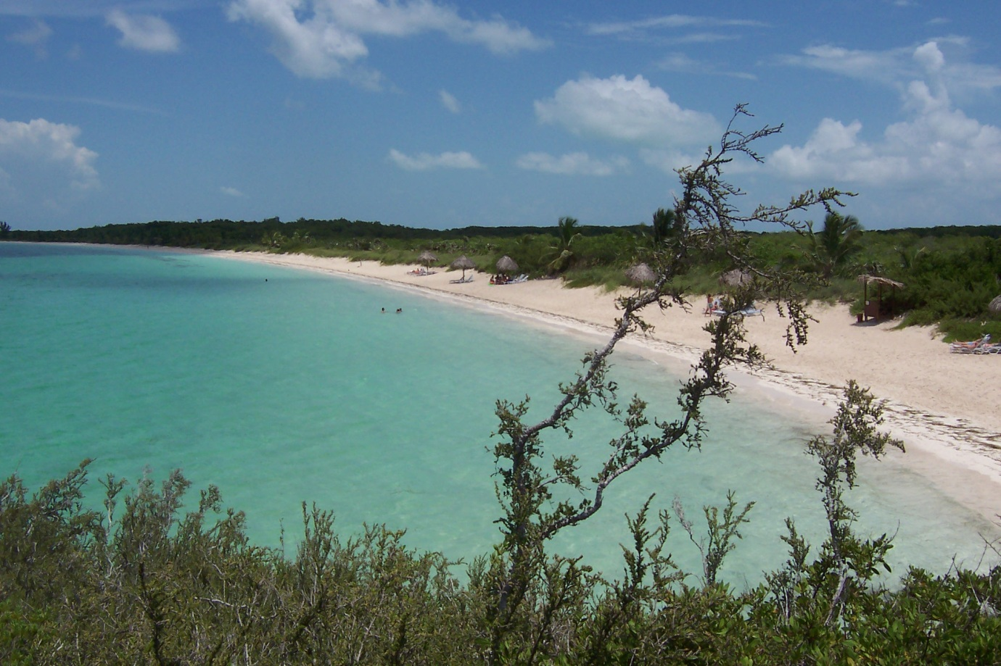
21. Den
Snídaně: 7.00 – 9.00
9.00 výlet na Cayo Coco
Večer: volno

Slide 32
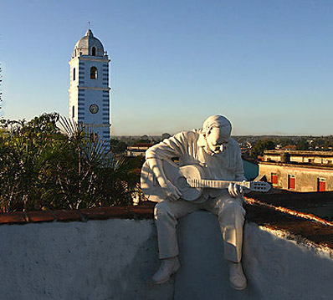
22. Den
Snídaně: 7.00 – 9.00
9.00 přesun do města Sancti Spiritus
Prohlídka města
Hotel Isla Azul Los Laureles

Slide 33
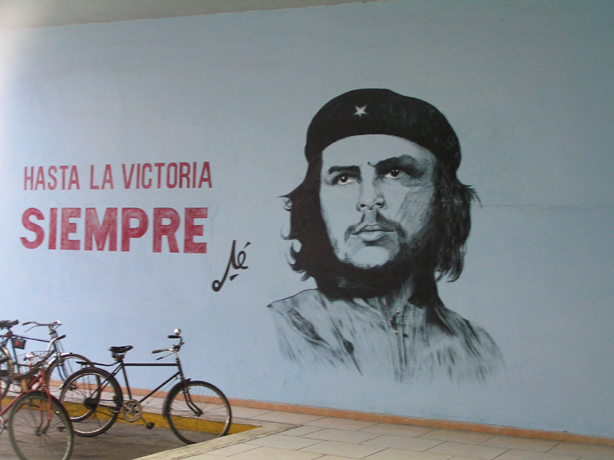
23. Den
Snídaně: 7.00 – 9.00
9.00 – přesun do města Santa Clara (cca 80 km)
Mausoleum Ernesta Che Guevary
Památník Tren Blindado (1.CUC)
Hotel Isla Azul Santa Clara Libre
Večeře: 18.00 – 20.00
Večer: volno

Slide 34
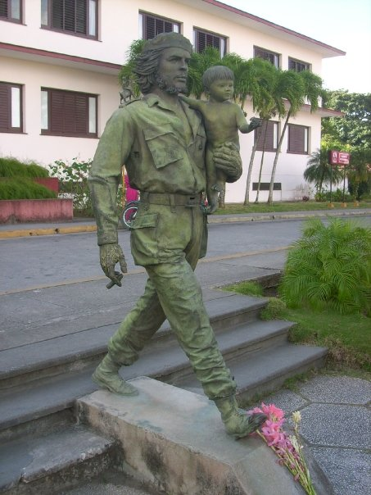
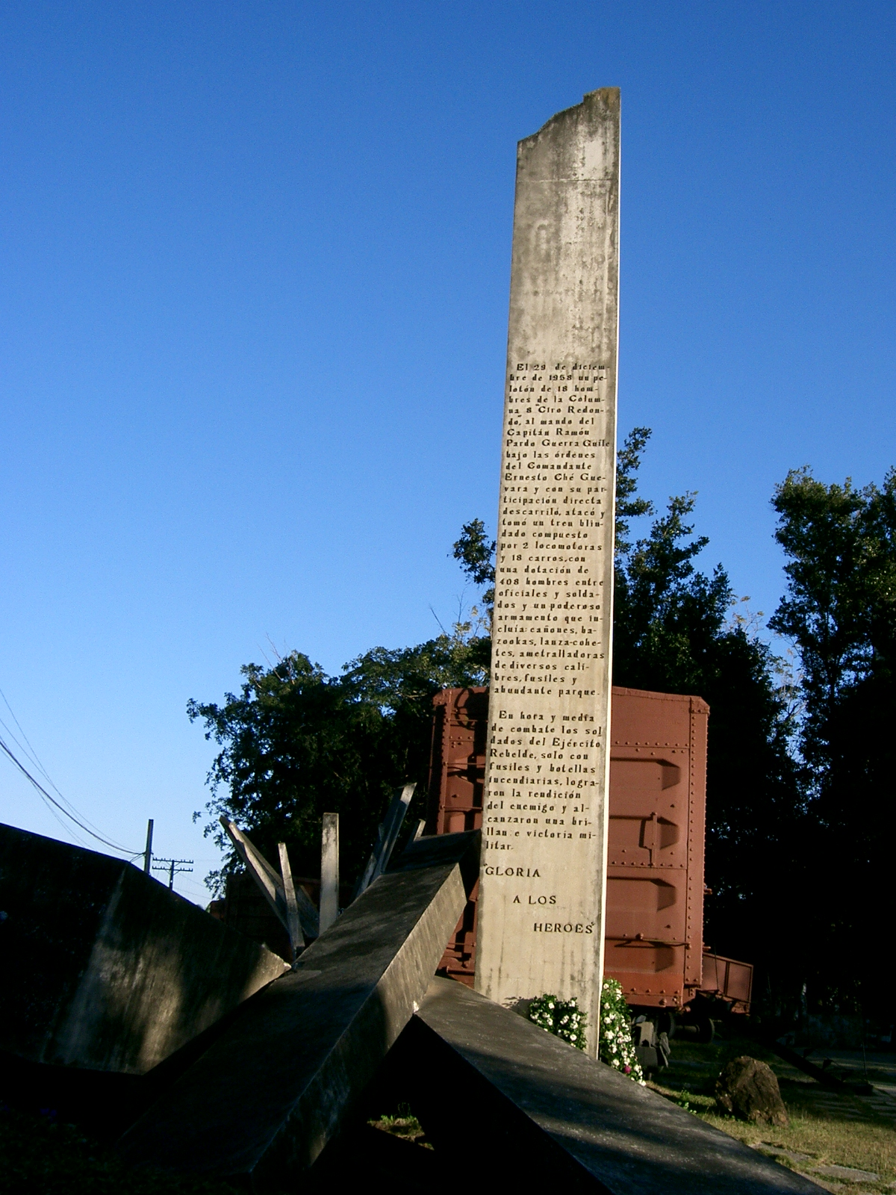

Slide 35
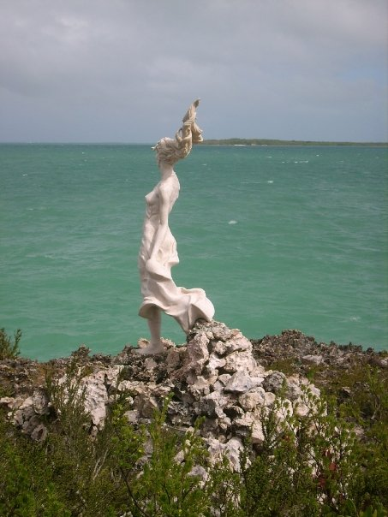
24. Den
Snídaně: 7.00 – 9.00
9.00 výlet na Cayo Las Brujas (5.CUC)
PIEDRAPLEN
Večeře 18.00 - 20.00
Večer: volno

Slide 36
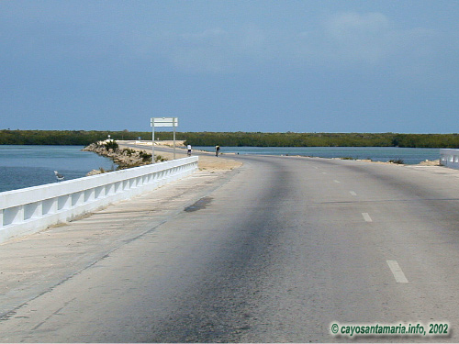
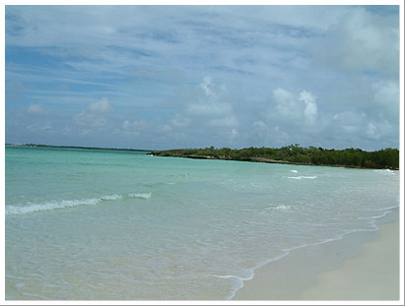
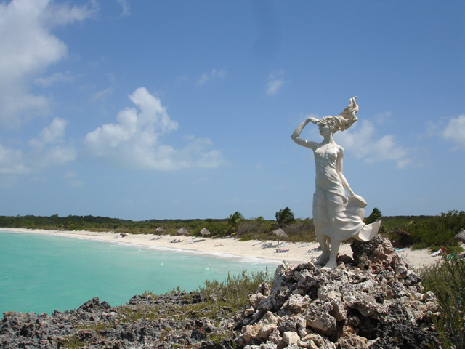

Slide 37
25. Den – 26., 27. Den
Snídaně: 7.00 – 10.00
9.00 přesun na Varadero
Hotel Mar del Sur – all inclusive
Oběd: 11.00 – 14.00
Večeře: 18.00 - 21.00
Program: volno

Slide 38
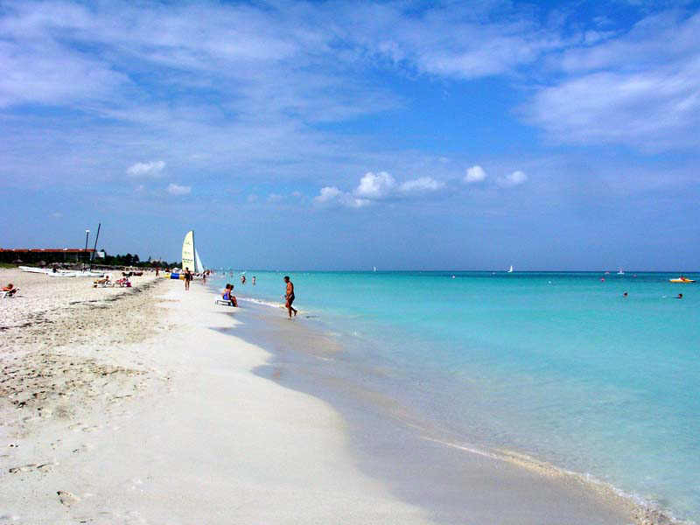
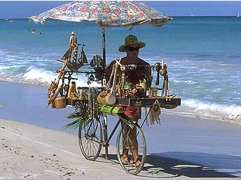

Slide 39
28. Den
Snídaně: 7.00 – 10.00
Dopoledne: volno
Oběd: 11.00 – 14.00
13.00 přesun do Havany
Hotel Vedado
Večeře: 18.00 – 20.00
Večer: volno

Slide 40
29. Den
Snídaně 7.00 – 9.00
Program: volno
Možnosti: Museo de la Revolucion, Museo del Arte atd.

Slide 41
30. Den
Snídaně 7.00 – 9.00
15.00 přesun na letiště
Odlet 19.30 směr Paříž
Paříž přílet 10.20, odlet 12.30
Praha 14.15

